Slide 1
indatastod@trafikverket.se

Slide 2
Webbinarie maj 2022
Agenda
Inledning
NVDB - Datavalideringar i Lastkajen
Blåljuskontroller
Hitta enskilda vägar
Traktorvägar
Frågestund
indatastod@trafikverket.se

Slide 3
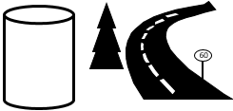
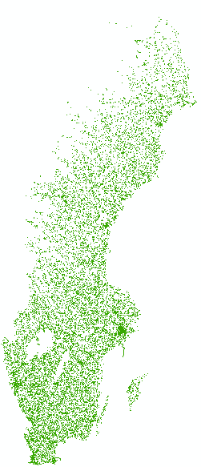
NVDB maj 2022
Inledning
Rotfelsanalys
Omedelbara åtgärder/rättningar
Förebyggande åtgärder
DPS
---------
------------
------------
-------------
TDOK
---------
------------
------------
------------
Regelverk
Externa kvalitetskontroller
Resultatrapport el. liknande
Diket & Portvakten
Ajourhållning
Manuell eller automatiserad
NVDB - Data-
valideringar
NVDB-VISQ
Prioriterad grunddata
Intranätet samt extern inloggning
Annan kvalitetsinformation
Dataprodukt-utveckling
Lastkajen
Underlag för kvalitetsdeklaration
Redovisning & visualisering
indatastod@trafikverket.se

Slide 4
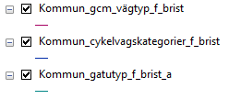
NVDB maj 2022
NVDB - Datavalideringar
Datavalideringskontroller med syfte att regelbundet fånga upp brister
Fullständighetskontroller: Företeelser som skall vara heltäckande; var saknas det utbredningar?
Sambandskontroller: Företeelsers förekomst eller attributvärde, som villkoras av vilka värden vissa andra företeelser har.
Frekvens på kontrollerna
Kommunicering av resultaten
indatastod@trafikverket.se

Slide 5
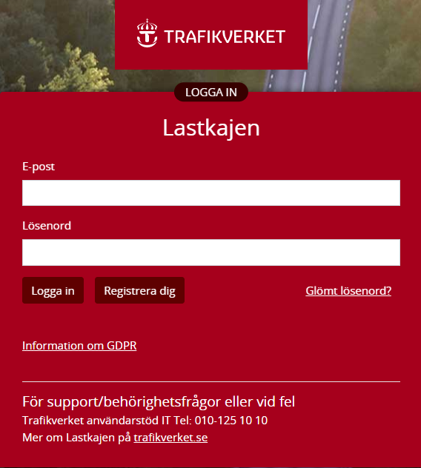
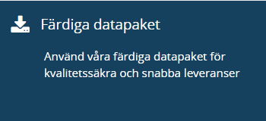
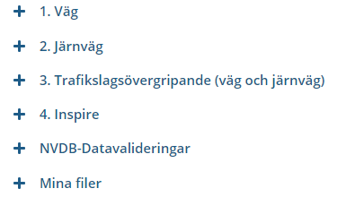
NVDB maj 2022
NVDB - Datavalideringar i Lastkajen
OBS!!
Begär tillgång till NVDB – Datavalideringar via mail till lastkajen@trafikverket.se
indatastod@trafikverket.se

Slide 6
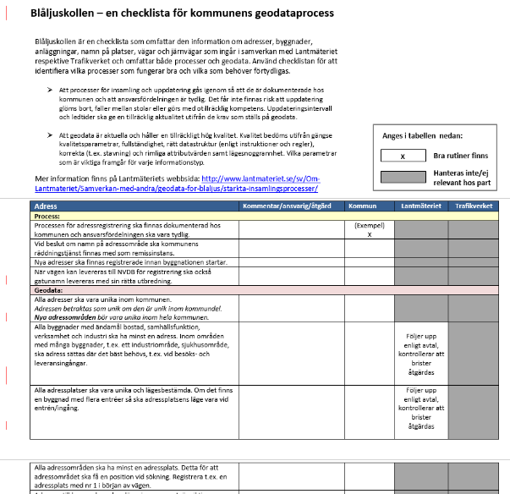
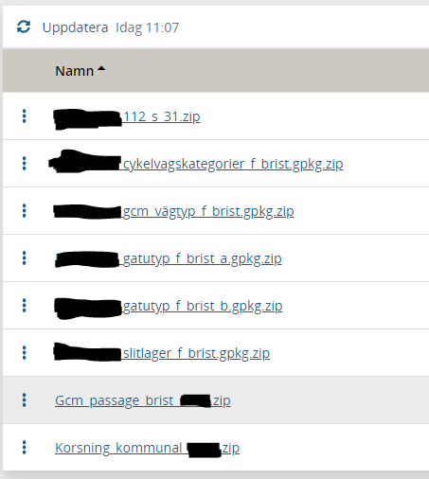
NVDB maj 2022
Blåljuskontroller
indatastod@trafikverket.se

Slide 7
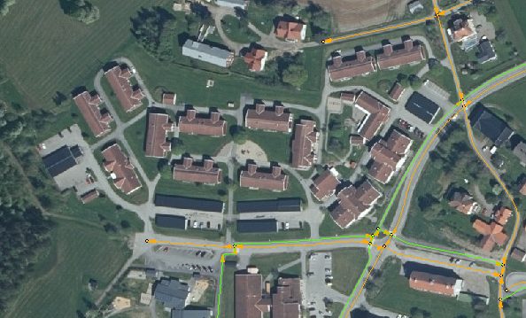
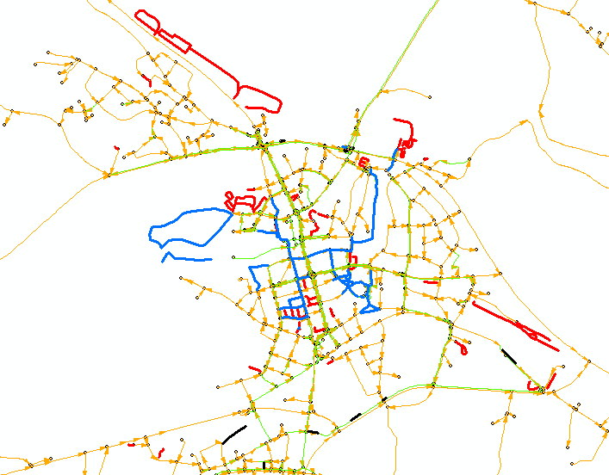
NVDB maj 2022
Hitta enskilda vägar
Otrofoto Lantmäteriet 2021
indatastod@trafikverket.se

Slide 8
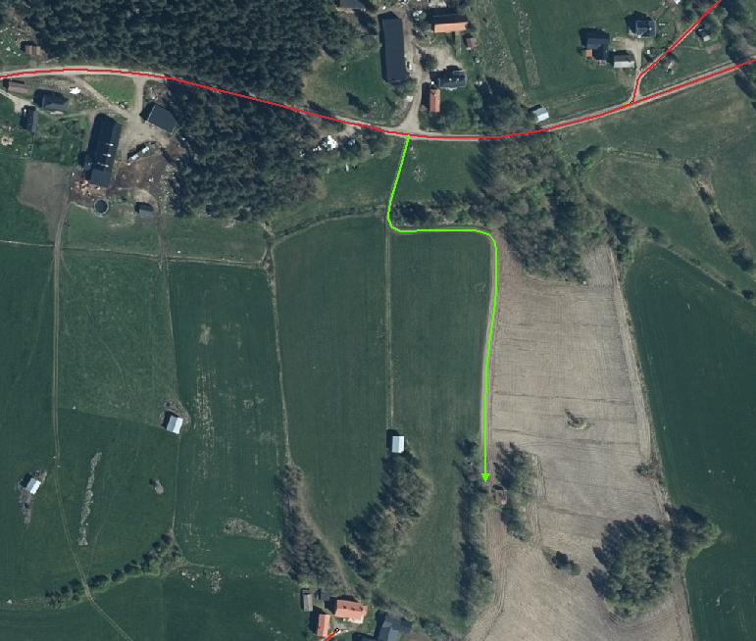
NVDB maj 2022
Traktorvägar
indatastod@trafikverket.se
Otrofoto Lantmäteriet 2021

Slide 9
Frågor??
indatastod@trafikverket.se

